Slide 1

Всероссийский конкурсный отбор проектов
«Женщины за здоровое общество»
Здоровье через поколения
Здоровьесберегающие технологии
Руководитель команды: Фархутдинова Лейла Муратовна,
Россия, Республика Башкортостан, Уфа

Slide 2
Проблематизация. Актуальность проекта
Проект будет проходить на территории Республики Башкортостан
Проект является крайне актуальным в современном обществе по целому ряду причин:
Старение населения: Старение населения – одна из глобальных проблем современности. По прогнозам экспертов, к 2050 г. доля людей старше 50 лет достигнет 60 %. В связи с этим важнейшей задачей является сохранение здоровья, активности и трудоспособности людей старшего поколения.
Проблемы межпоколенческих отношений: В современном мире наблюдается разрыв между поколениями, что приводит к недостатку взаимопонимания и уважения. Проект направлен на преодоление этих барьеров и создание более гармоничных отношений между молодежью и пожилыми людьми.
Социальная ответственность молодежи: В условиях растущей социальной изоляции пожилых людей важно воспитывать у молодежи чувство ответственности и готовности помогать. Проект способствует формированию активной гражданской позиции у молодых людей.
Необходимость в обучении: Молодежь часто не имеет достаточных знаний и навыков для оказания помощи пожилым людям. Проект предоставляет возможность обучить молодежь основам ухода, общения и поддержки, что является важным для улучшения качества жизни пожилых людей.
Улучшение качества жизни пожилых людей: Забота о старшем поколении не только улучшает их физическое и эмоциональное состояние, но и способствует их социальной интеграции, что является важным аспектом для полноценной жизни.

Slide 3
Целевая аудитория
Молодежь (18-44 лет): Учащиеся, заинтересованные в волонтерстве и развитии навыков общения с пожилыми.
Пожилые люди (60+): Нуждающиеся в поддержке и желающие делиться опытом.
Семьи с пожилыми: Родственники, стремящиеся обучить молодежь заботе о близких.
Образовательные учреждения: Школы, колледжи, вузы, заинтересованные во внедрении программ социальной ответственности.
Социальные организации и НКО: Организации, работающие в сфере поддержки пожилых и молодежи.
Сообщество в целом: Общественность, заинтересованная в улучшении межпоколенческих отношений.

Slide 4
Стадия проекта. Зрелость проекта
Активный проект
Продумана архитектура проекта
Сформирована команда
Понятны ресурсы и источники продвижения
Начата реализация

Slide 5
Миссия проекта. Цели и задачи проекта
Проект направлен на обучение молодежи основам заботы о старшем поколении, что будет способствовать их благополучию и долголетию. Реализация проекта будет важным вкладом в формирование культуры заботы и взаимопомощи между поколениями, что в свою очередь будет способствовать созданию более гармоничного, сплоченного и гуманного общества.
Цели и задачи
1.
Образование и информирование: Семинары и тренинги о потребностях, здоровье и психологии пожилых.
2.
Развитие навыков: Обучение оказанию первой помощи, организации досуга и эффективному общению.
3.
Создание волонтерских инициатив: Формирование групп для помощи пожилым в повседневных делах и организации мероприятий.
4.
Формирование ценностей и гуманизация общества: Воспитание уважения, заботы и социальной ответственности, создание доброжелательной среды, выстраивание отношений в семье, социальных группах и обществе на основе общечеловеческих ценностей.

Slide 6
Суть проекта
Обучаем молодежь заботе о старшем поколении
Цель: Сформировать культуру заботы и взаимопомощи между поколениями.
Механизм: Семинары, мастер-классы, тренинги для обучения молодежи потребностям, особенностям здоровья и психологии пожилых.
Результат: Осознание важности поддержки, уважения к пожилым и создание более сплоченного и гуманного общества.

Slide 7
Механика проекта
Команда: Формирование группы волонтеров и специалистов (социальные работники, педагоги, медики)
Анализ: Выявление потребностей молодежи и пожилых через опросы
Инструменты:
1. Современные методы доступные молодежи
2. Семинары, мастер-классы, мероприятия, тренинги
3. Обучающие материалы, учебные программы
Последовательность:
1. Подготовительный этап
2. Обучение молодежи
3. Создание волонтерских групп
4. Взаимодействие с пожилыми людьми
5. Проведение мероприятий
6. Оценка и анализ результатов
7. Распространение результатов
8. Долгосрочное сотрудничество

Slide 8
Основные результаты проекта
Знания и навыки: Повышение осведомленности молодежи о потребностях пожилых, развитие практических навыков помощи и общения.
Волонтерство: Создание активных волонтерских команд.
Связи и отношение: Укрепление межпоколенческих связей, формирование позитивного отношения к людям старшего поколения.
Мероприятия: Организация совместных мероприятий.
Обучение: Разработка методических материалов.
Участие: Вовлечение в социальные инициативы.
Сеть: Создание устойчивой сети поддержки с организациями.

Slide 9
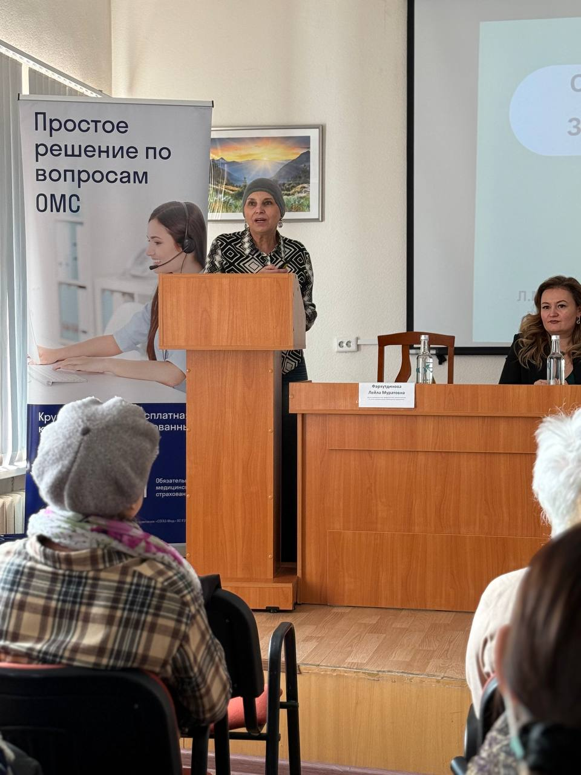
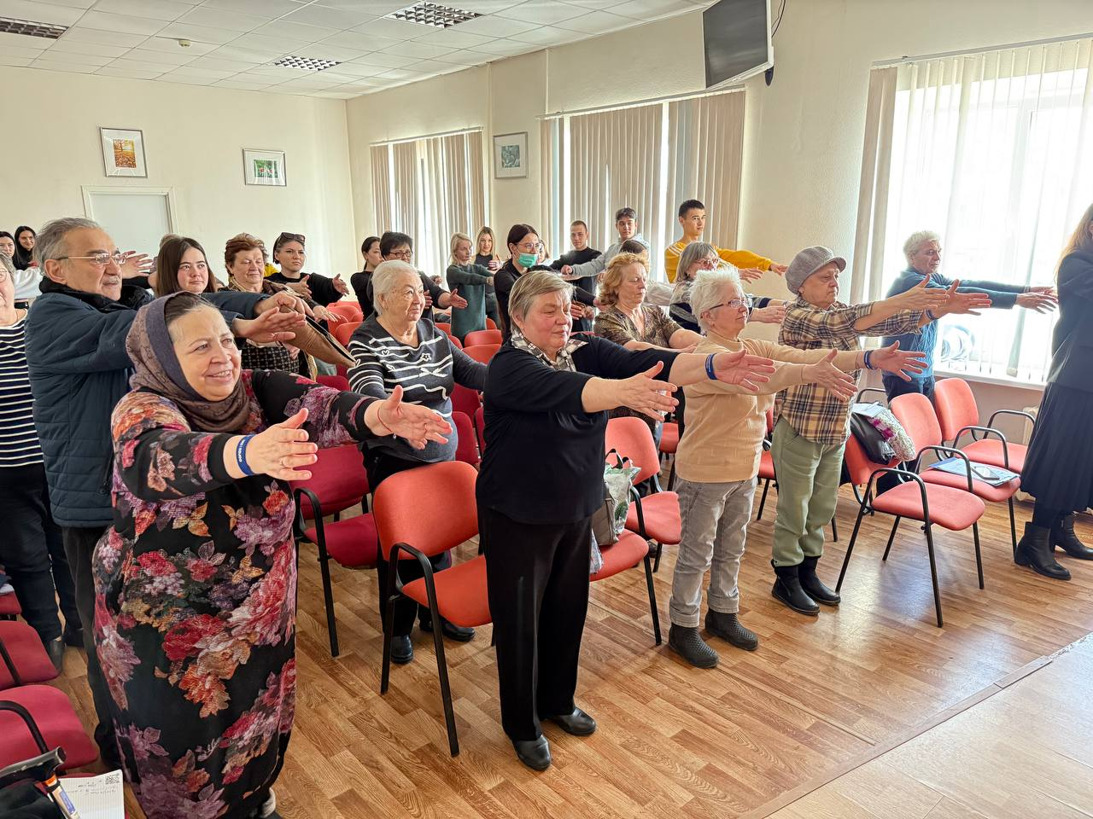
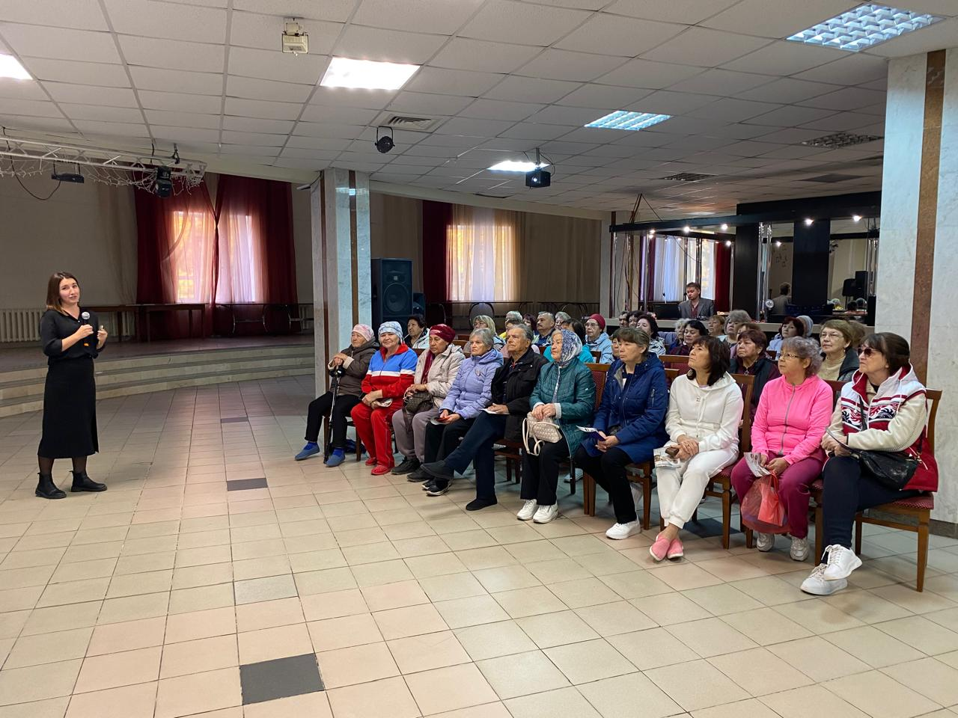
Информация о текущем статусе
реализации проекта
Сформированная команда
Проведена первичная работа с РОИВ, Вузами, НКО и т.д.
СМИ
vk.com/materirb
web.telegram.org/k/#@leyla_doctorr
www.youtube.com › @leyla.doctor › videos
www.instagram.com › leyla.doctor › reels
vk.com › leyla.doctor

Slide 10
Каналы продвижения проекта
Эти каналы помогут донести информацию о проекте до целевой аудитории, привлечь участников и создать активное сообщество вокруг инициативы проекта
СМИ, Социальные сети
Образовательные учреждения, Волонтерские организации и НКО, Местные сообщества, Онлайн-платформы и блоги
Флешмобы и акции, партнёрство с бизнесом

Slide 11
Ресурсы
1.
Партнерство с организациями
Сотрудничество с местными НКО, образовательными учреждениями и медицинскими учреждениями поможет обеспечить доступ к ресурсам и экспертам в области ухода за пожилыми людьми.
1.
Финансовая поддержка:
Необходимы средства для организации мероприятий, закупки материалов для обучения, а также для покрытия расходов на транспорт и другие логистические нужды.
2.
Волонтеры:
Привлечение волонтеров, готовых участвовать в обучении молодежи и взаимодействии с пожилыми людьми, является ключевым аспектом для успешной реализации проекта.
2.
Информационная поддержка:
Помощь в распространении информации о проекте через социальные сети, СМИ и местные сообщества поможет привлечь больше участников и повысить осведомленность о проблемах пожилых людей.
3.
Информационная поддержка: Помощь в распространении информации о проекте через социальные сети, СМИ и местные сообщества поможет привлечь больше участников и повысить осведомленность о проблемах пожилых людей.
3.
Оценка и мониторинг:
Поддержка в проведении оценки эффективности проекта и мониторинга его результатов поможет выявить успешные практики и области для улучшения.
4.
Обучающие материалы:
Разработка и предоставление учебных материалов, пособий и методических рекомендаций для участников проекта, что поможет им лучше подготовиться к взаимодействию с пожилыми людьми.

Slide 12
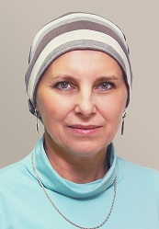
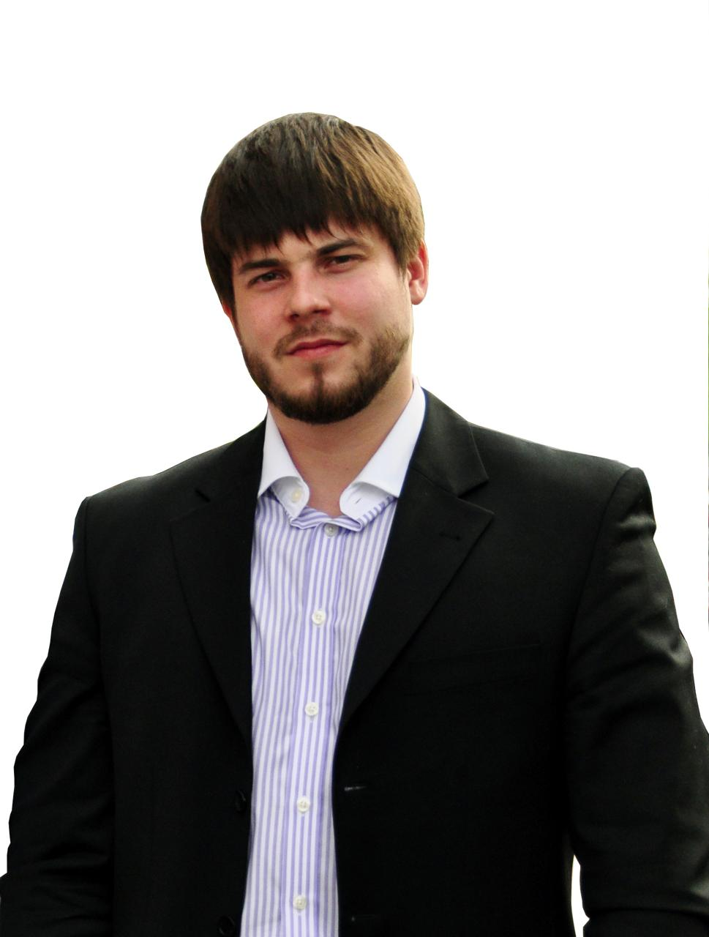
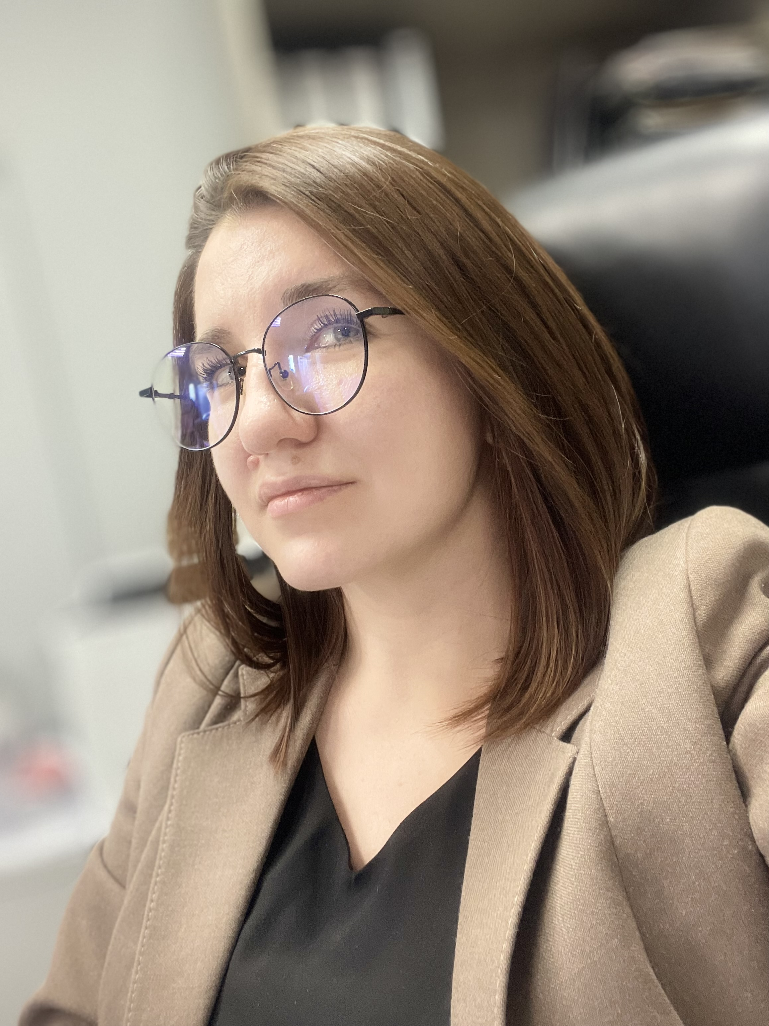
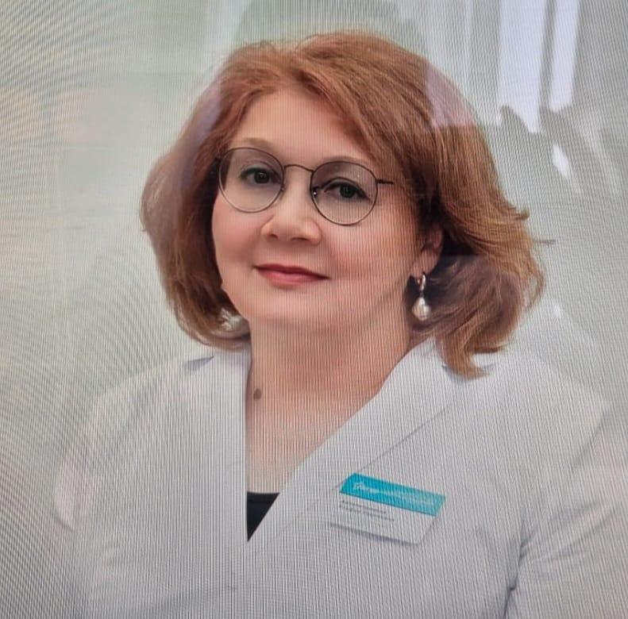
Команда проекта
Руководители проекта
Ключевые члены команды
Лейла Муратовна Фархутдинова, доктор медицинских наук, профессор, профессор кафедры терапии, общей врачебной практики и гериатрии Института развития образования Башкирского государственного медицинского университета, Заслуженный врач Республики Башкортостан. web.telegram.org/k/#@leyla_doctorr
www.youtube.com › @leyla.doctor › videos
www.instagram.com › leyla.doctor › reels
vk.com › leyla.doctor
Исмагилов Рустем Айратович, Кандидат геолого-минералогических наук, доцент. Генеральный директор ООО «Конструкция-М».
Султанова Рузана Шамильевна
Руководитель направления
Группы развития и маркетинга
Уфимского филиала АО "Страховая компания "СОГАЗ-Мед«
Секретарь Наблюдательного совета АНО «Матери Республики Башкортостан»
Авзалетдинова Альфия Радиковна, главный внештатный специалист-гериатр Министерства здравоохранения Республики Башкортостан, заместитель главного врача по медицинской части ГБУЗ Республиканский клинический госпиталь ветеранов войн, кандидат медицинских наук, заслуженный врач Республики Башкортостан.

